Slide 1
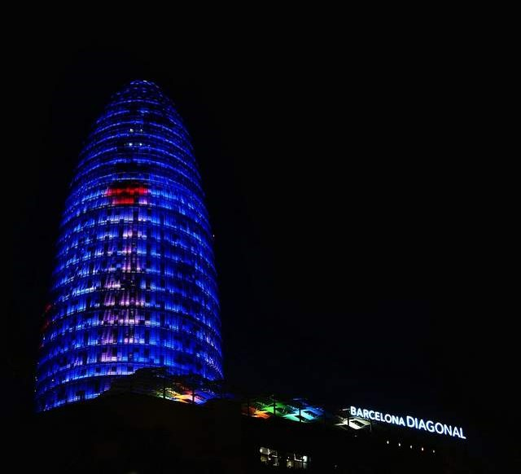
UM TEMA MUSICAL
ACOMPANHADO DE INFORMAÇÕES
E
FOTOS
ESPANHA

Slide 2
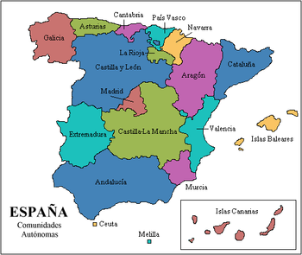
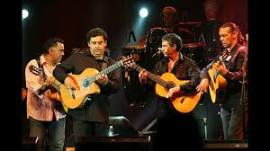
AO SOM DO GRUPO MUSICAL
GIPSY KINGS

Slide 3
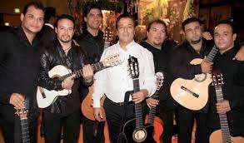
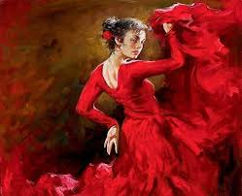
GIPSY KINGS
São uma banda composta por ciganos que tocam rumba flamenca, um estilo musical variante do flamenco tradicional.
Ganharam grande notoriedade com o seu álbum Gipsy Kings, no qual havia vários sucessos do grupo, como “Djobi Djoba", que abre essa formatação.
São membros de duas famílias: os Reyes e os Baliardo, que são primos do grande flamenco Manitas de Plata.
O vocalista principal, Nicolás Reyes é filho do El Señor flamenco Jose Reyes.

Slide 4
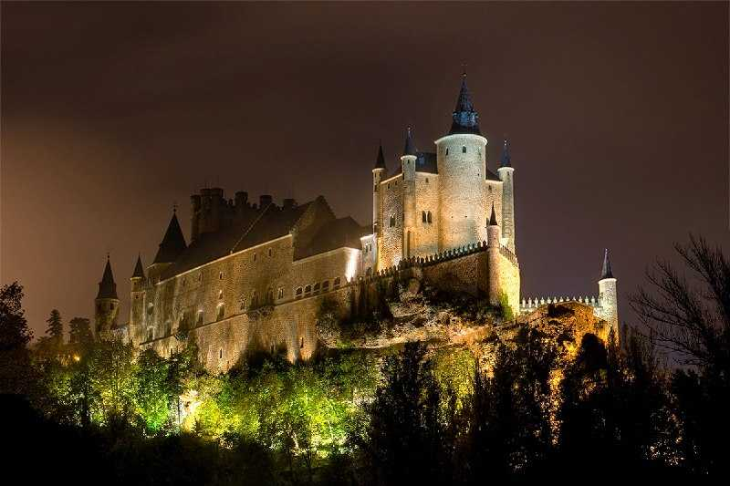
Alcázar de Segovia

Slide 5
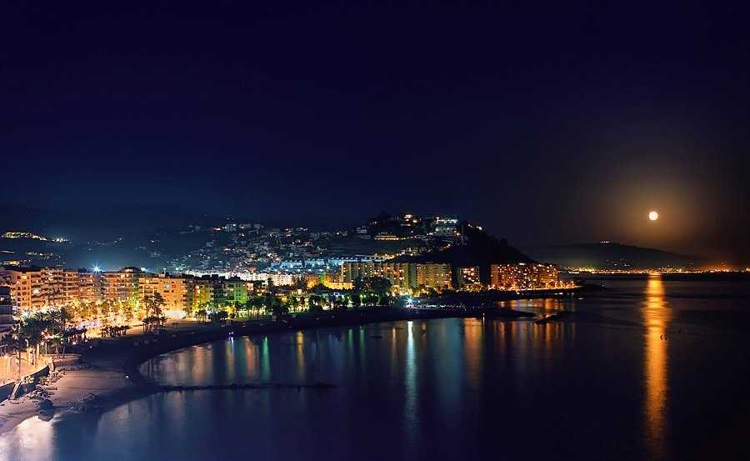
Almuñecar (Granada)

Slide 6
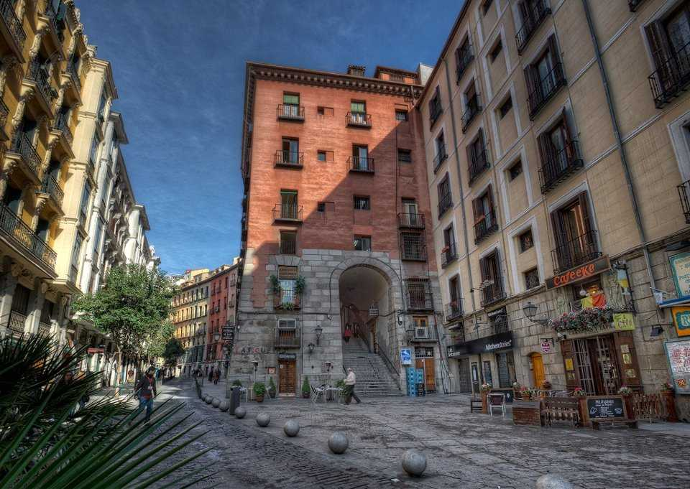
Arco de Cuchilleros (Madrid)

Slide 7
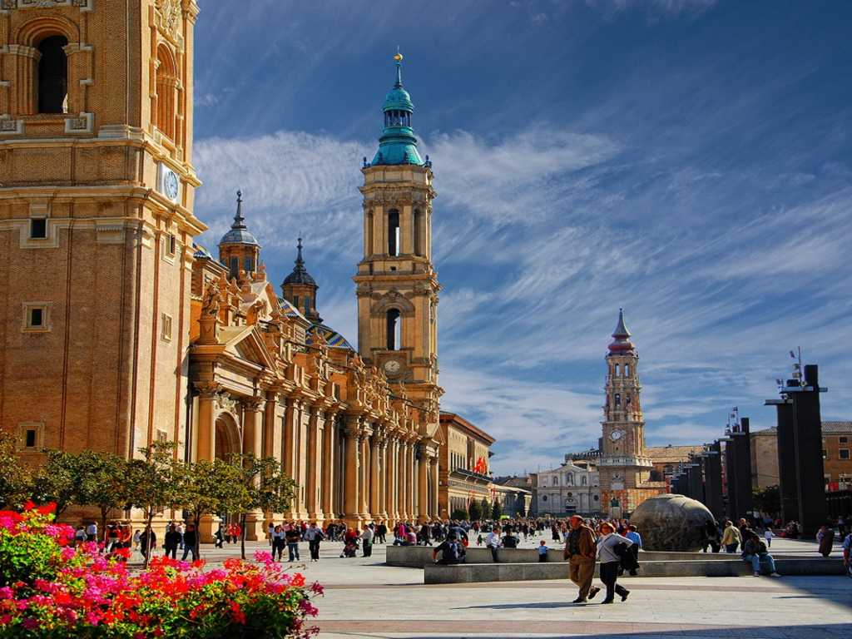
Zaragoza

Slide 8
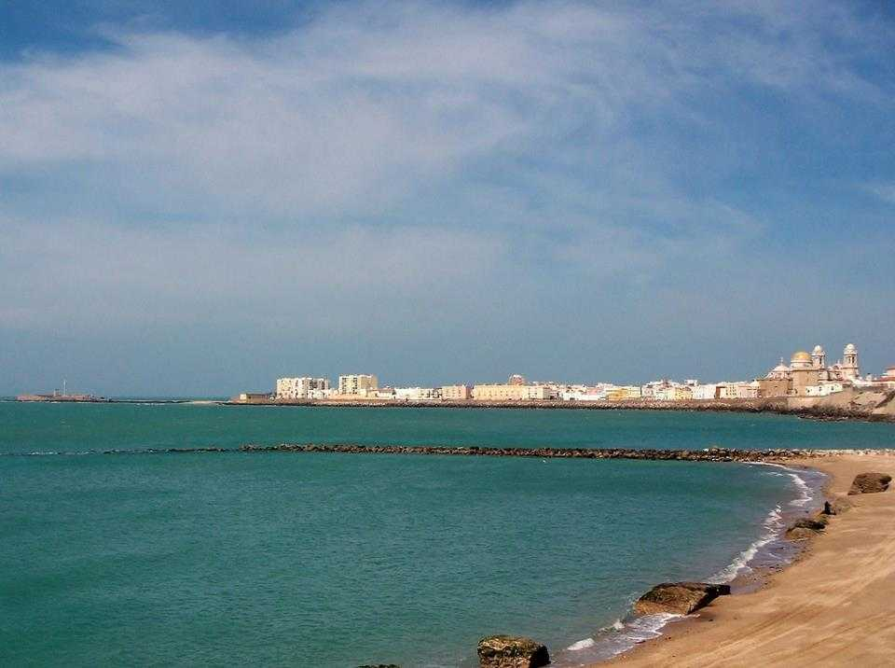
Cádiz

Slide 9

Casares (Málaga)

Slide 10
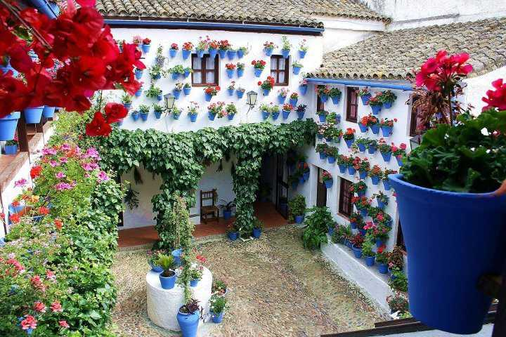
Córdoba

Slide 11
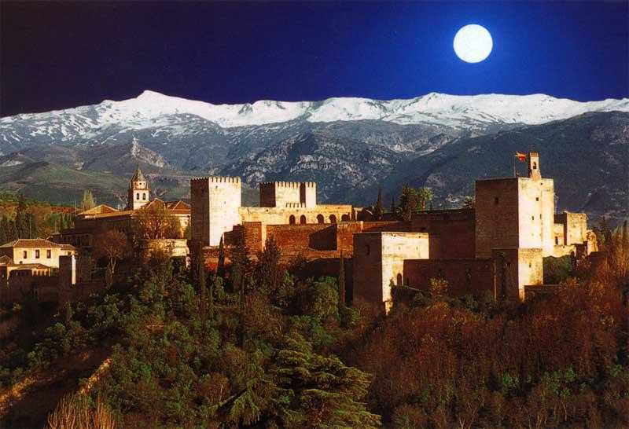
La Alhambra de Granada

Slide 12
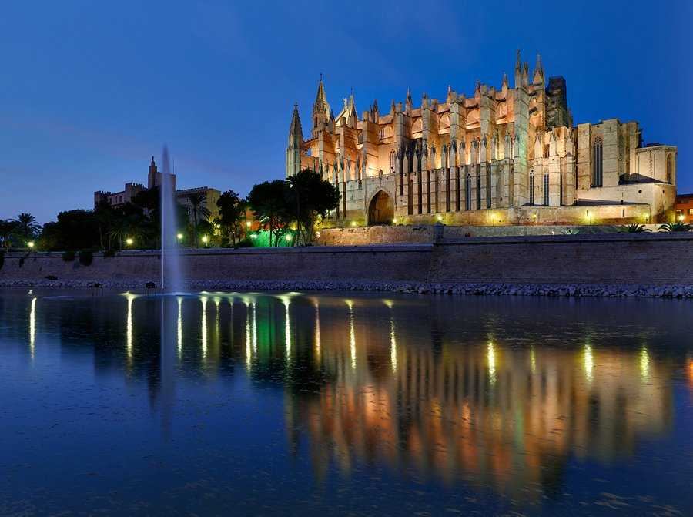
Palma de Mallorca

Slide 13
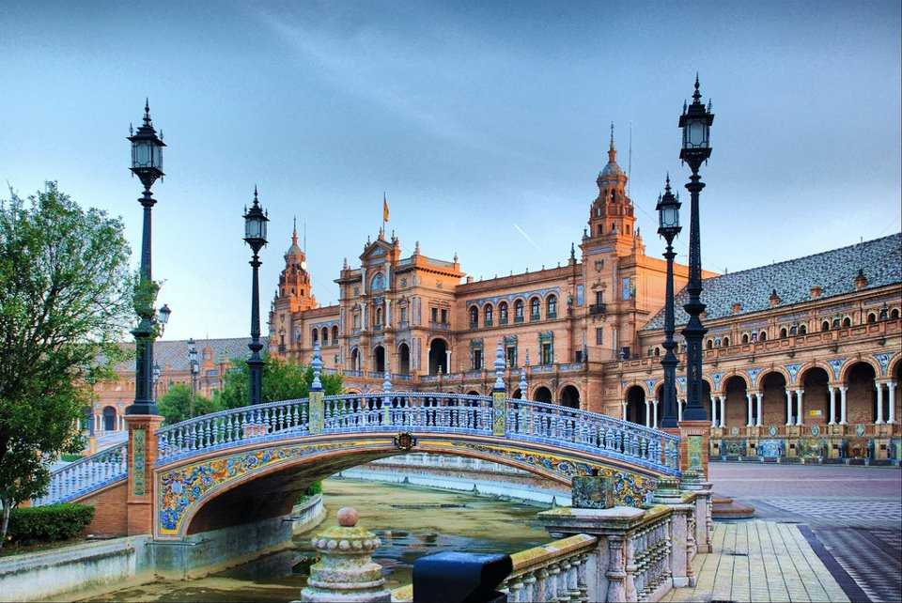
Plaza de España (Sevilla)

Slide 14
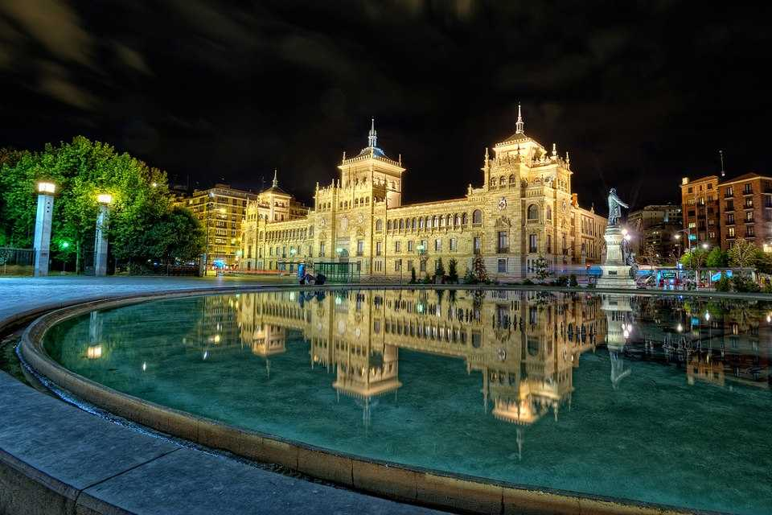
Plaza de Zorrilla (Valladolid)

Slide 15
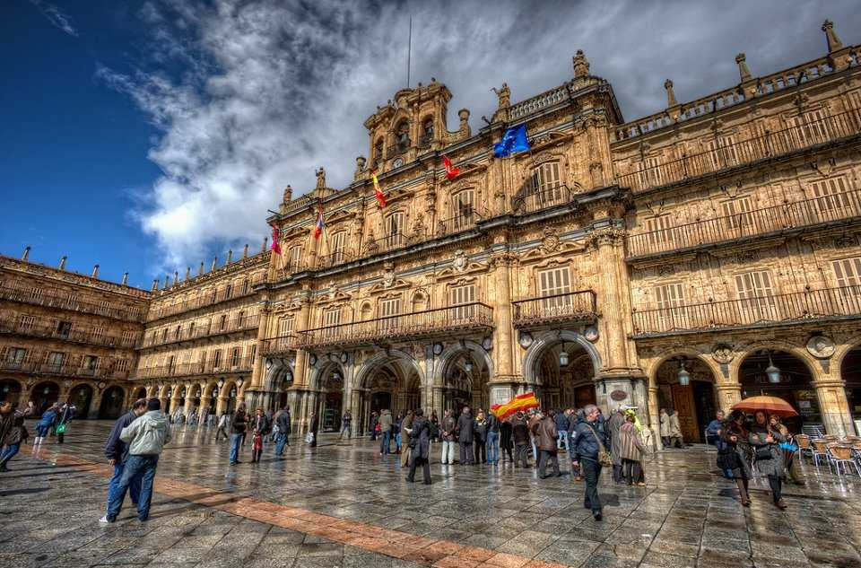
Plaza Mayor (Salamanca)

Slide 16
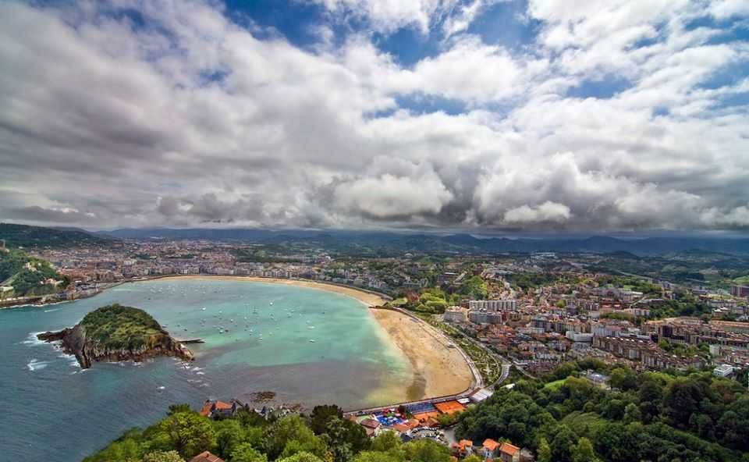
San Sebastián (Guipúzcoa)

Slide 17

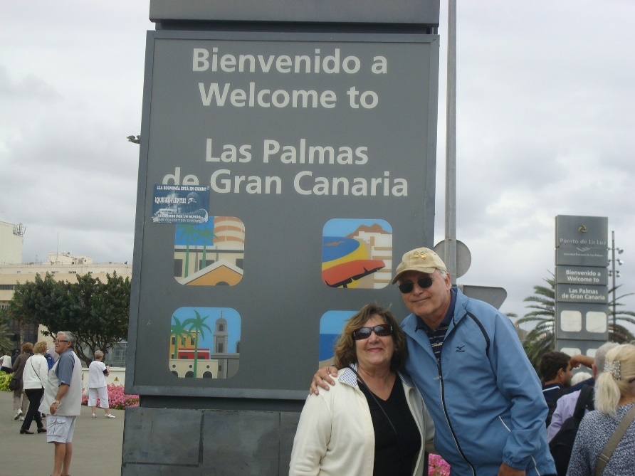

Slide 18
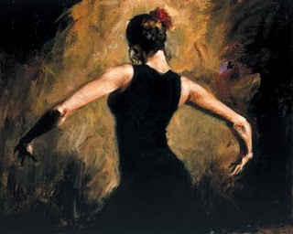
EL ALBAICIN, O ESPIRITO CIGANO
NAS BATIDAS DAS PALMAS E DO CORAÇÃO
No coração do bairro de Albaicin em Granada se encontra uma casa de shows com apresentações memoráveis, onde se pode sentir a respiração rítmica , com forte sapateado no tablado, mostrando no rosto a emoção da alma cigana em toda sua expressão.
A SEGUIR...
UM POEMA REALIZADO EM GRANADA - REGIÃO DE ANDALUZIA

Slide 19
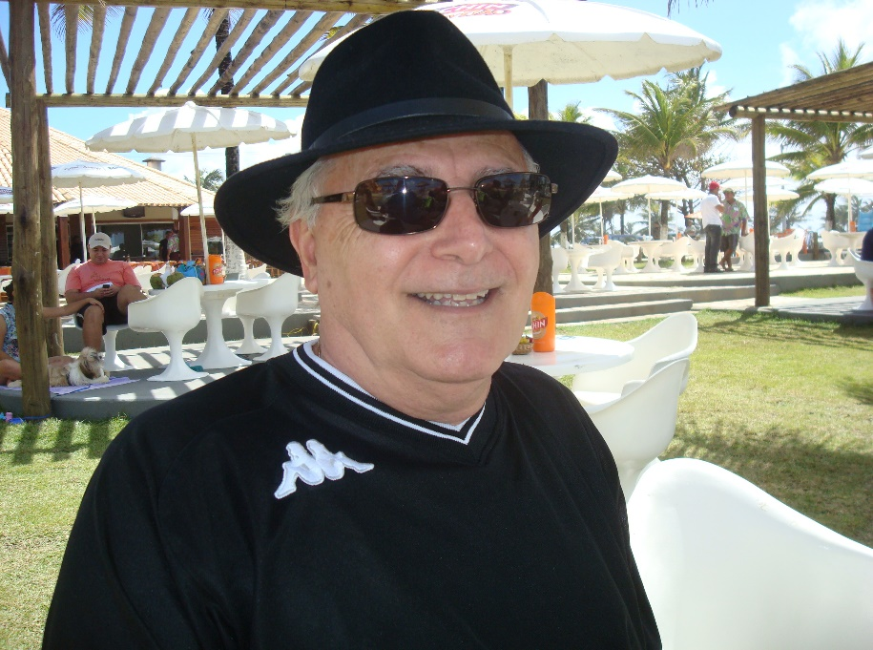
DANÇARINA DE FLAMENCO
Sapateado no tablado da fama.
Flor nos cabelos negros em rosto contemplativo!
Lábios sensuais... Da cor do pecado...
Gestos maestrinos com mãos sedutoras.
Corpo esguio... Som Flamenco... Sabor Andaluz.
Violão... Guitarra... Palmas...
Ancas macias que aos olhos... Seduz...
Castanholas com fúrias Espanholas...
El Albaicin! Espírito Cigano.
Tornozelos mostrados à plateia...
Sons e fantasias alucinantes.
Fogo ardente! Paixão avassaladora!
Poema de:
Antonio Vendramini Neto
Ao Som de
GUITAR PASSION

Slide 20

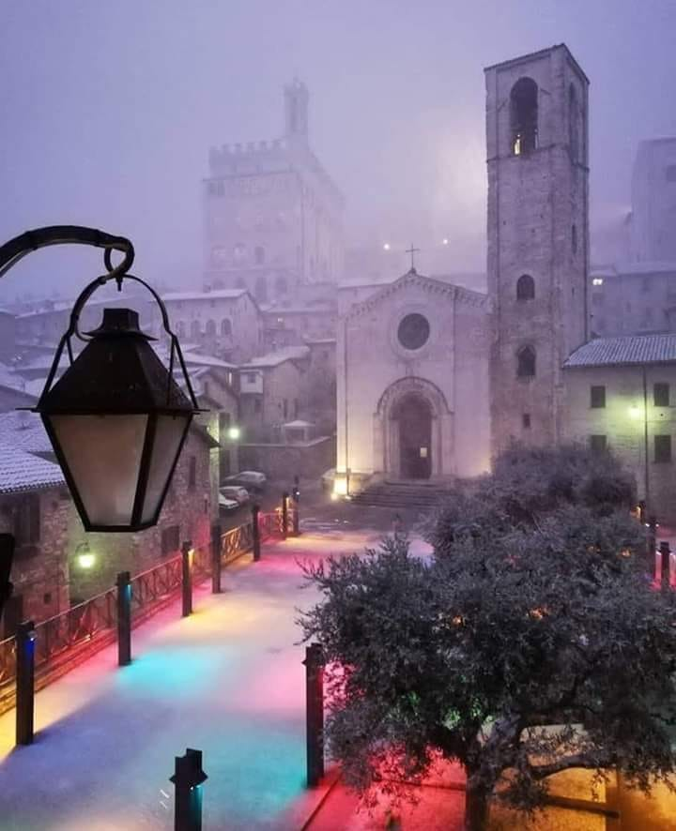
Arte Final & Pesquisas
Acervo Pessoal & Internet
Músicas de Fundo
Abert/Acomp: Djobi Djoba
Canta: Gipsy Kings
Encerramento: Malaguenha
Canta: Connie Francis
CRIAÇÃO/FORMATAÇÃO
VENDRAMINI Toninho
ACESSE MEUS ESPAÇOS CULTURAIS E TORNE-SE MEU SEGUIDOR
  http://vendraminiletras.blogspot.com/
http://sergrasan.com/toninhovendraminislides/
PARTICIPAÇÕES:
    ASSOCIAÇÃO DOS POETAS E ESCRITORES DE JUNDIAÍ E REGIÃO
ACADEMIA NACIONAL DE LETRAS DO PORTAL DO POETA BRASILEIRO - ACADÊMICO 28
Email: toninhovendramini@gmail.com

